Slide 1
Yandex Database Корпоративная СУБД Yandex Database - масштабируемая отказоустойчивая СУБД от Яндекса для работы критических сервисов
Симашков Александр Сергеевич
Руководитель по работе с ключевыми заказчиками

Slide 2
Yandex Database
Проверенное решение для проектов корпоративного масштаба
2014
2024
10 лет
успешного использования командами инфраструктуры и разработки
Решаемые задачи
разработка высоконагруженных приложений
модернизация IT-ландшафта и миграция с зарубежных СУБД
оптимизация расходов за счет консолидации баз данных
Notes:
Один из самых сложных слайдов – обратите внимание на комментарии

Slide 3
Сценарии применения
YDB в ретейле
YDB в финансовом секторе
Различные бизнес- сценарии
Соответствие требованиям к высокой доступности и линейная
масштабируемость позволяют использовать YDB в ситуациях резкого сезонного изменения нагрузок
Надежность и гибкость в формате
реляционной базы позволяют использовать YDB для создания высоконагруженных систем обработки финансовых транзакций
OLTP-база для логистики
CRM-система
Документо- ориентированная СУБД

Slide 4
2008
Надежная основа для сервисов с высокими требованиями к доступности
99,99% составляет доступность кластеров YDB в Яндексе
>3 млн транзакций в секунду обрабатывается YDB
>100 петабайтов данных хранится в кластерах YDB
>15 000 баз данных
>150 человек в команде разработки и поддержки
Кейс:

Slide 5
Платформа данных для бизнес-критичных сценариев
Универсальная
Гибкая
Технологичная
Одна СУБД с централизованным управлением вместо:
Форматы поставки включают в себя:
Создана специально для высоко-нагруженной инфраструктуры
Транзакционных СУБД PostgreSQL или Oracle
Аналитических СУБД Clickhouse или Greenplum
Брокеров сообщений Apache Kafka
Программное обеспечение
Программно-аппаратный комплекс
Управляемый сервис в Yandex Cloud
Автоматическое горизонтальное масштабирование
Строгая консистентность и распределенные транзакции
Реляционная модель данных и диалект SQL
1
2
3
Notes:
Один из самых сложных слайдов – обратите внимание на комментарии

Slide 6
Масштабируемость и производительность
Подтверждено независимым тестированием в ВТБ
В отличие от PostgreSQL, при высоких нагрузках пропускная способность и время отклика не деградируют
При этом логическое шардирование не нужно
300k
324944
Это обеспечивает удобство разработки при обработке миллионов запросов в секунду
278564
200k
100k
69641
0
YDB
1 кластер 9 узлов
PostgreSQL
4 кластера 8 узлов
PostgreSQL
1 кластер 2 узла

Slide 7
Почему YDB?
PostgreSQL + шардирование
Лучшая производительность по результатам тестирования TPC-C в ВТБ
Эффективная поддержка распределённых транзакций
Строгая консистентность
Полная автоматизация управления шардированием
Согласованное резервное копирование
Консолидация баз данных
Управление кластером как единым целым
Хорошо работает, если…
Задача вся «поместилась» в один узел без шардирования
Изменения «локализованы» в одном шарде
Нет распределённых транзакций
Трудные вопросы
Резервное копирование
Автоматизация управления шардами
Перешардирование
Распределённые транзакции

Slide 8
Развитие YDB в ближайшем будущем
Октябрь 2024
Поддержка OLAP — аналитических запросов для больших объемов данных
Ноябрь 2024
Запуск программы обучения. Интеграция обучения в образовательные центры партнеров.
Ноябрь 2024
Поддержка совместимости с PostgreSQL в OLAP-сценариях
Март 2025
Сертификация ФСТЭК для лицензированной сборки ЯСУБД
Notes:
Иконки, иконка ФСТЭК обязательно нужна

Slide 9
«Ключевые слова»
Виды нагрузок / типы приложений
Транзакционная система
Операционное хранилище
Событийная обработка
Хранение логов
Аналитическая система/хранилище – начиная с H2 2024
Консолидация баз данных
Катастрофо-устойчивость
Миграция с Oracle Database, Oracle Exadata, Microsoft SQL Server, PostGreeSQL и т.д.

Slide 10
Доступные сценарии внедрения и развертывания
Корпоративная СУБД Яндекса
Managed Service в Yandex Cloud Data Platform
Программно-аппаратный комплекс
Доступен в различных конфигурациях под требования заказчика
Зарегистрирована в Едином реестре российского ПО п/н 19265
Режимы Serverless и Dedicated с технической поддержкой
Внесение в реестр Минпромторга ожидается в Q4 2024
Поддержка без лицензии
Соответствует:
Test&dev-среды
152-ФЗ
GDPR
Поддержка c лицензией
PCI DSS
ISO
Production-среды
Notes:
экосистемность

Slide 11
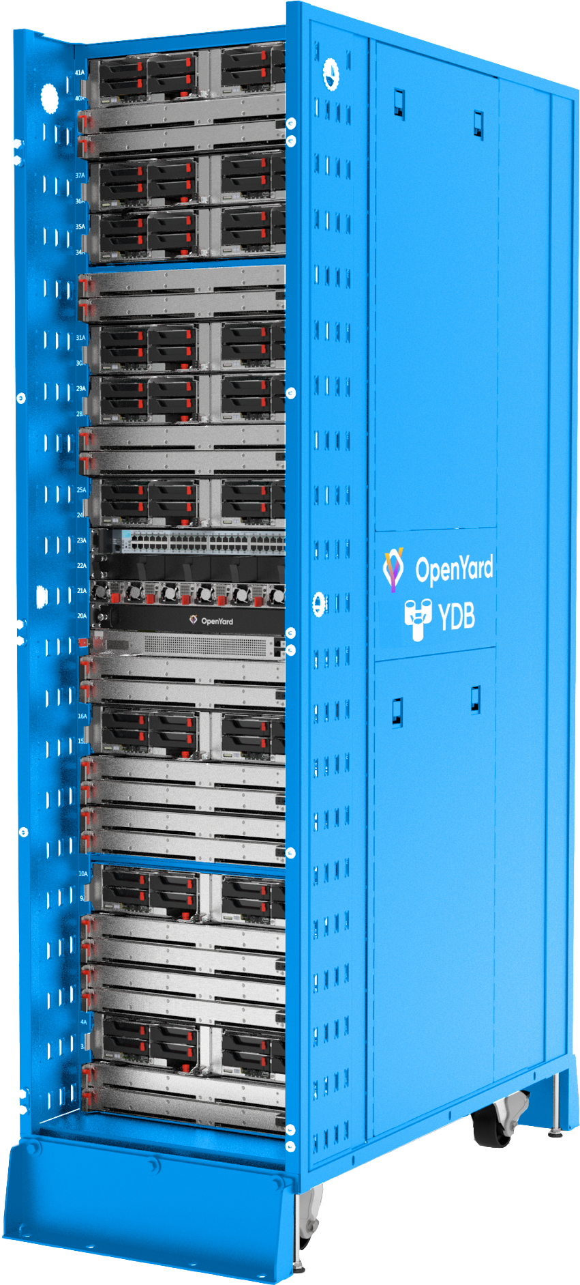
ПАК Yandex Database
ПАК | Готово изделие | Служба поддержки | Реестр Минцифры | HW вендор
СКАЛА-Р |  |  | Q4 FY24 | Ядро ОпенЯрд
ОПЕНЯРД |  | Q4 FY24 | Q4 FY24 | ОпенЯрд
Смарт Текнолоджи |  |  | Q4 FY24 | Ядро Крафтвэй
Серийный выпуск и регистрация в РРПО
1
Легкое наращивание мощностей
2
Отказоустойчивая распределенная архитектура
3
Управление СУБД «из единого окна»
4

Slide 12
Буду рад продолжить общение
Александр Симашков
Руководитель по работе с ключевыми клиентами
yandex.cloud/ru
alexsimashkov@yandex-team.ru
+7 915 295-18-40
@alexsimashkov

